Slide 1

"רוכבים לעבודה" מערכת מידע לעמותת
יותם כהן
שלומי אביהוא
נאור בוירסקי
אתר ומערכת מידע
הצגה סופית

Slide 2
רקע כללי
"ישראל בשביל אופניים", נוסדה בקיץ 1994 על ידי קבוצה של רוכבי אופניים תל-אביביים.
בשנת 2005 הורחבה האג'נדה ממוניציפלית לארצית.
העמותה פועלת לקידום תחבורת האופניים במטרה לצמצם את השימוש ברכב פרטי.
חזון העמותה :
להפוך את ישראל למדינה ידידותית לרוכבי אופניים, המאפשרת ואף מעודדת להשתמש באופניים ככלי תחבורה ובכך להביא לצמצום השימוש ברכב הפרטי.
במסגרת פרויקט "רוכבים לעבודה" פועלת העמותה לקידום השימוש באופניים כאמצעי תחבורה של עובדים למקום עבודתם.

Slide 3
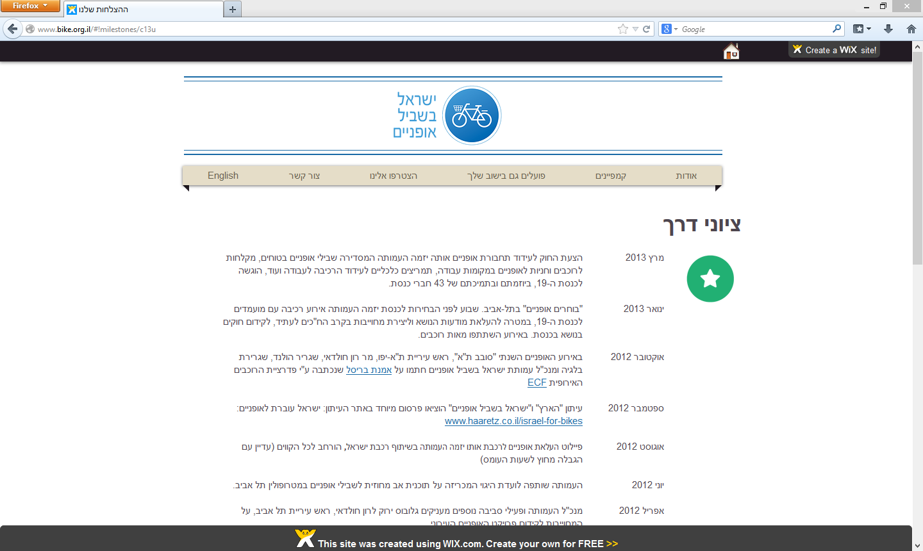
הצלחות העמותה

Slide 4
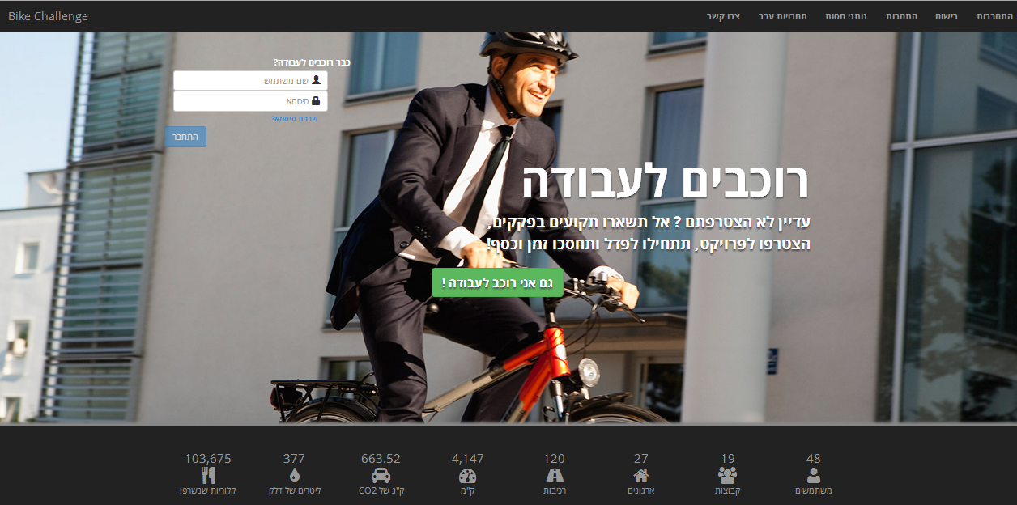
Bike Challenge

Slide 5
Bike Challenge
המערכת :
מערכת "בייק צ'אלנג' " תהווה פלטפורמת ניהול תחרות פתוחה ומקוונת.
המערכת תאפשר למשתמשים חדשים (יחידים/קבוצות/ מקומות עבודה) להירשם לתחרות ולעקוב אחר התקדמותם בתחרות.
המערכת מספקת כלי ניהול שונים למנהלי העמותה, כגון : ניהול אירועים, ניהול משתמשים, הפקת דוחות.
משתמשים:
משתמשי פנים – אדמיניסטרטור ופעילי העמותה.
משתמשי חוץ – משתמשים (רוכבים) רשומים ואורחים המהווים רוכבים פוטנציאליים.

Slide 6
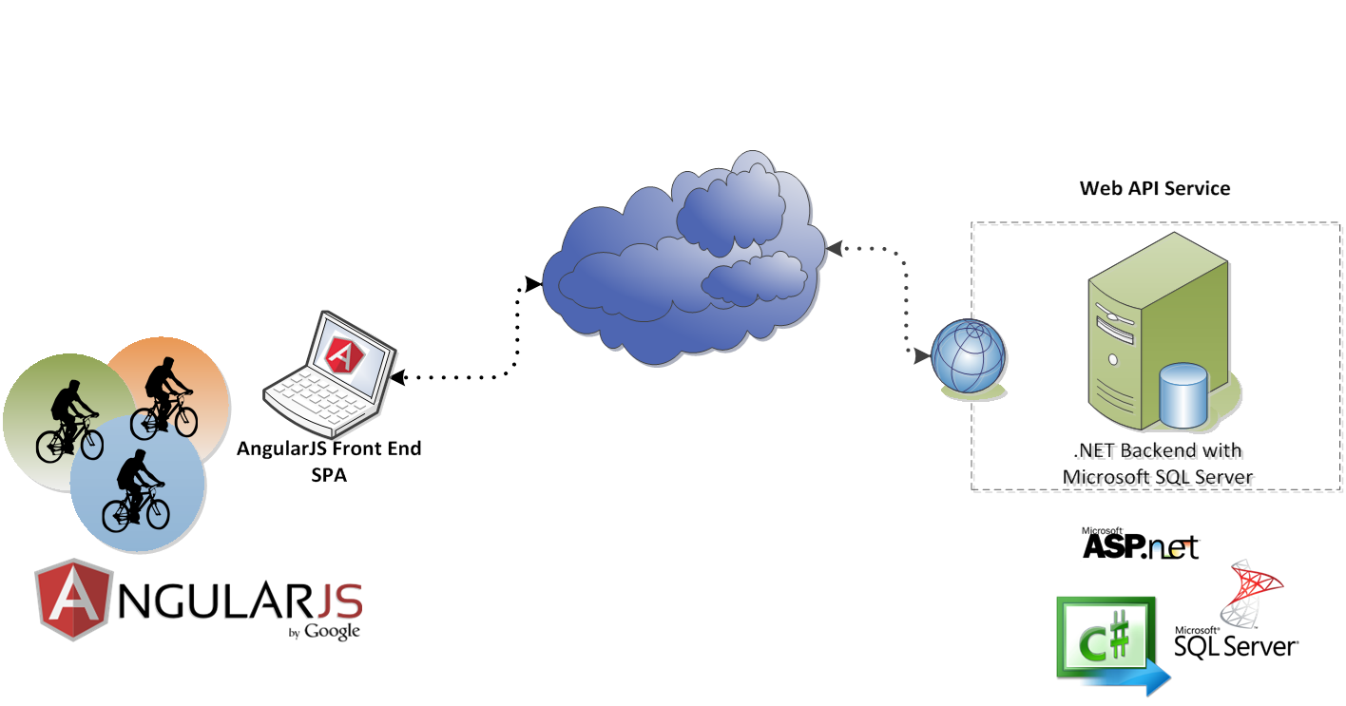
ארכיטקטורת המערכת

Slide 7
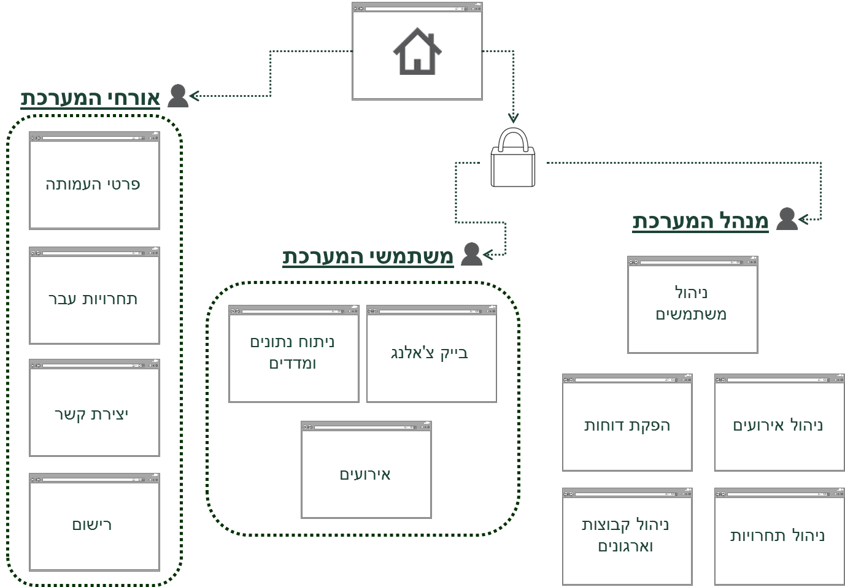
מבנה המערכת

Slide 8
מטרות המערכת
מערכת המידע אשר תהווה פלטפורמת ניהול תחרות פתוחה ומקוונת אשר תגביר את המודעות לרכיבה באופניים למקום העבודה.
יצירת מאגר משתמשים מעודכן ופעיל אשר ישמש כעמוד השדרה של המערכת.
המערכת תספק למשתמשיה כלי מעקב ובקרה המציגים נתונים כמותיים הנגזרים מהפעילות השוטפת המדווחת במערכת.
המערכת תספק כלי ניהול ובקרה שונים למנהלי המיזם, כגון : ניהול אירועים פתוחים, ניהול משתמשים וארגונים והפקת דוחות.

Slide 9
חוקי התחרות (בייק צ'אלנג')
משתתף מקבל נקודות בכל יום שהוא רוכב על אופניים לעבודה או לסידורים.
דרגת הניקוד אליה הגיע כל משתתף נקבעת על פי מספר הנקודות שצבר (מרחק מצטבר + כמות רכיבות) עד היום האחרון בכל חודש.
שיטת הניקוד
עבור כל יום בו בוצעה רכיבה למרחק כלשהו - נרשמות 20 נקודות צ'אלנג'.
בנוסף, עבור כל 1 ק"מ רכיבה נצברת 1 נקודת צ'אלנג'.

Slide 10
תרחישי שימוש במערכת
תרחיש ראשון -מעגל חיים של תחרות בייק צ'אלנג'
רישום
הזנת רכיבות
Dashboard
תהליך סגירת תחרות (הגרלת זוכים)
פרסום תוצאות התחרות

Slide 11
תרחישי שימוש במערכת
תרחיש שני - ניהול המערכת
ניהול ישויות קיימות (ארגונים, קבוצות, משתמשים ואירועים)
יצירת ישויות חדשות
הפקת דוחות

Slide 12
אתגרים בפיתוח המערכת - טכנולוגי
יצירת מערכת דינאמית, חדשנית ומאובטחת אשר תאפשר התרחבות עתידית (מודולים נוספים, תרגום לשפות נוספות, אפליקציה למובייל וכו').
בצורת הפיתוח בה עבדנו היה צורך לכתוב כמות גדולה של דרישות ולאפשר עבודה במקביל של כלל חברי הצוות.
הפתרון
החלטנו ליישם את המערכת בטכנולוגיית AngularJS עבור צד הלקוח, ובכך להפריד את צד השרת וצד הלקוח. ארכיטקטורה זו אפשרה לנו לעבוד במקביל וכפועל יוצא לניצול זמן ומשאבים טוב יותר.

Slide 13
אתגרים בפיתוח המערכת - ארגוני
המערכת אינה מחליפה מערכת קיימת, לא קיימת תשתית למערכת דבר שלא אפשר לנו לצאת עם פיילוט ראשוני של המערכת ולקבל משוב מה"שטח".
איש הקשר בארגון שאף לקבל מערכת על פי אפיון מדוקדק שלו. מכאן, יכולת היצירתיות והגמישות שלנו הייתה מוגבלת ונאלצנו לעבוד תחת רשימת תכולה סגורה.
הפתרון
אחסון האתר בתשתית השרתים של רופין וביצוע בדיקות ע"י מעגל מצומצם של משתמשים.

Slide 14
תובנות ומסקנות
במסגרת אקדמאית, יש לבצע אפיון מדוקדק של המערכת טרם כתיבת שורת הקוד הראשונה.
יש לנהל לוח זמנים ברמה יומיומית הנוגע בדרישות המערכת וניהול באגים במערכת. רצוי שאחד מחברי הצוות ישמש כ"מנהל פרויקט" וימנע זליגה מלוח הזמנים.
ההחלטה לבצע הפרדה "לוגית" בין הרכיבים השונים במערכת התבררה כמוצלחת ותרמה גם בניצול המשאבים שעמדו לרשותנו וגם חשפה אותנו לאתגרים חדשים ומעניינים.
אסור להתפשר על בדיקות המערכת ! גם על חשבון פונקציונליות נוספת.

Slide 15
תודה!

